Slide 1
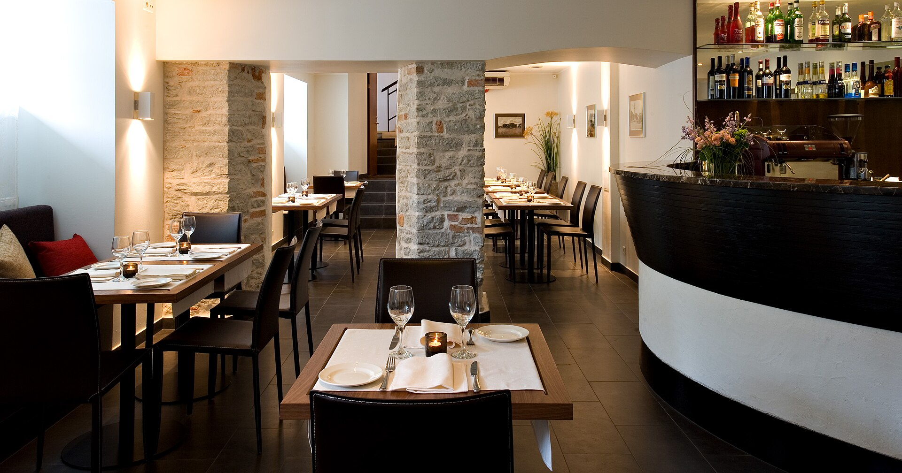
DINERS CLUB INTERNATIONAL & EDICIONES GAMMA
Medios y experiencias:
una propuesta de
tres capas
Respuesta al direccionamiento de combinar medios con experiencias, activar mecánicas como Modo Tasty y construir una colección curada. Tres paquetes, un año de operación.
169K
1.133.000
146.000
Tarjetahabientes · 18.4K Black
Alcance mensual
Suscriptores de la revista
La tarjeta que inventó
la idea de pertenecer
EDICIONES GAMMA · DOCUMENTO CONFIDENCIAL
NUEVA YORK, 1950 · BOGOTÁ, 1963

Slide 2
LA ARQUITECTURA
Las tres capas
Medios y experiencias no son dos líneas separadas de un presupuesto. Son tres capas que se refuerzan: una da el beneficio, otra lo hace descubrible y la tercera da estatus. Ninguna funciona sola.
01
02
03
EL BENEFICIO
EL DESCUBRIMIENTO
EL ESTATUS
Mesa Diners Club
La Mesa Diners
Experiencias OBI
El beneficio gastronómico recurrente. Da una razón concreta para usar la tarjeta en una fecha previsible, sobre una lista curada de aliados verificados.
La sección editorial donde vive el beneficio. Convierte el descuento en criterio: es la recomendación de quien lleva 60 años cubriendo el buen comer.
Only By Invitation. Acceso limitado a experiencias que no se compran. Es el beneficio que ningún competidor replica con descuentos.
• Día fijo semanal
• Restaurantes con datáfono verificado
• Bogotá en el año uno
• Sección fija mensual en la revista
• Sección permanente en web
• Serie de videos
• 8 experiencias al año
• Cupo corto, por invitación
• Cubrimiento editorial incluido
LAS TRES CAPAS SE VENDEN JUNTAS
02

Slide 3
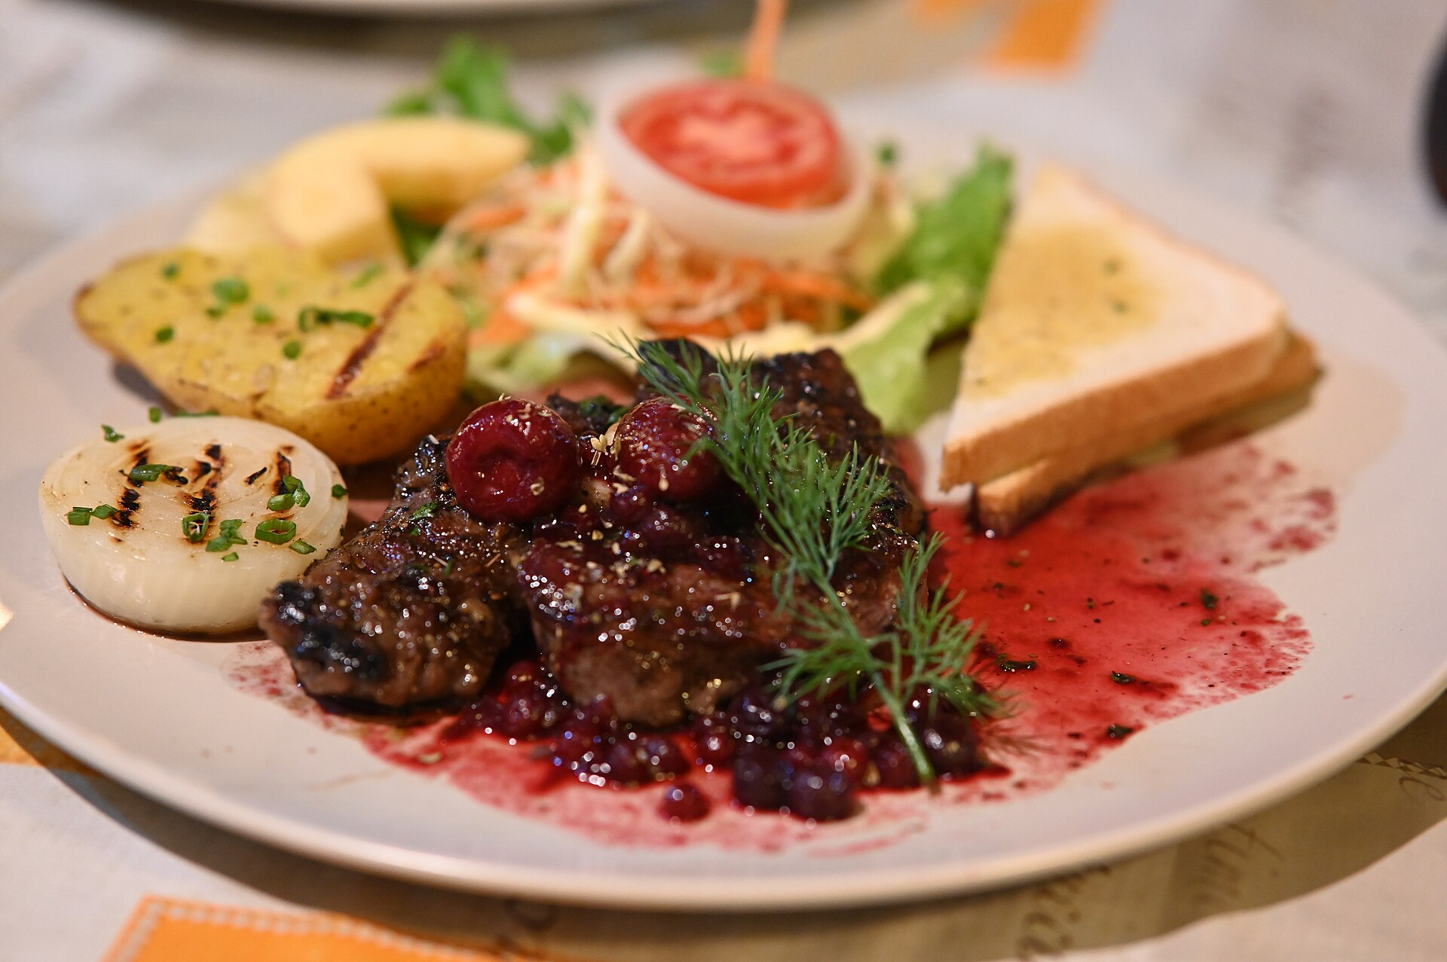
CAPA 1 · EL BENEFICIO
Mesa Diners Club
El beneficio recurrente. Da una razón concreta para usar la tarjeta en una fecha previsible, sobre una lista curada de aliados verificados. Toma como referencia la mecánica que Banco Diners Club del Ecuador opera como Modo Tasty.
LA REFERENCIA · ECUADOR
LA ADAPTACIÓN · COLOMBIA
Cómo opera Modo Tasty
Qué proponemos
• Beneficio: 50% sobre la cuenta
• Frecuencia: solo los miércoles
• Cobertura: más de 150 restaurantes
• Condiciones: reserva obligatoria
• Día fijo semanal, para construir hábito
• Aliados con datáfono verificado
• El aliado paga la visibilidad
• Descubrimiento editorial, no catálogo
• Bogotá en el año uno, con ruta de apertura
Un día fijo.
Una lista corta.
ABIERTOS A MODELAR LA ALTERNATIVA DE DESCUENTO FINANCIADO
03

Slide 4
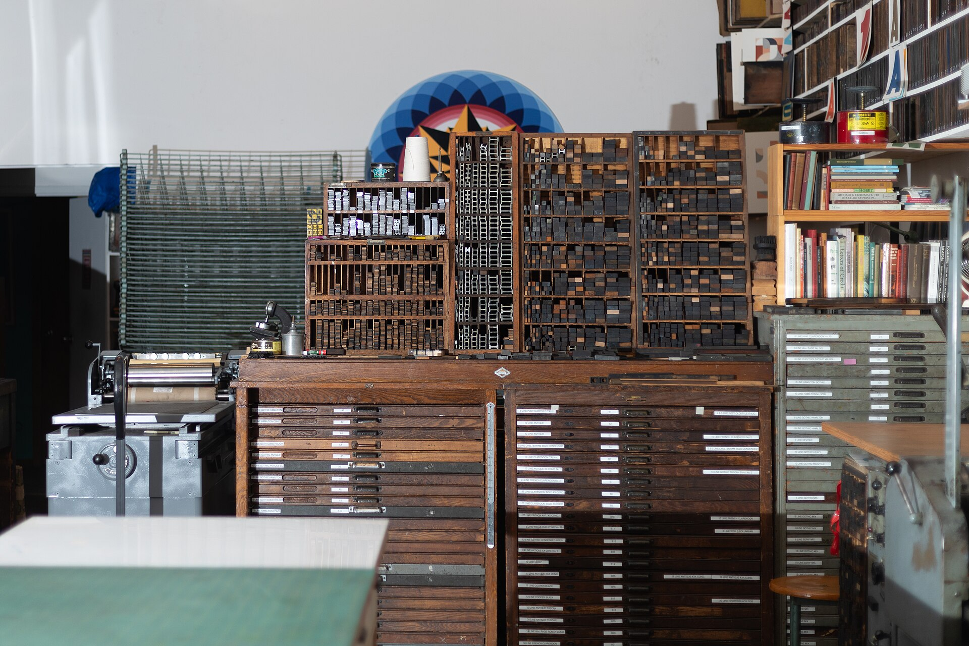
CAPA 2 · EL DESCUBRIMIENTO
La Mesa Diners
Si la tarjeta no se recibe en todas partes, escoger bien tiene que ser el producto. La Mesa Diners es la selección curada de los lugares, cocineros y rituales que definen el buen comer en Bogotá, con el estándar editorial de la Revista Diners.
SOPORTE 1 · EL CORAZÓN
SOPORTE 2
SOPORTE 3
La sección fija mensual
Sección permanente en web
Video y compendio anual
Sección nueva, complementaria al programa. No ocupa espacio existente.
La colección viva y buscable, enlazada con los aliados verificados.
La pieza coleccionable se produce una vez al año, no cada mes.
LA REGLA QUE PROTEGE LA CURADURÍA
La entrada la define el editor
Un descuento
no se recuerda.
Un criterio sí.
Pagar amplía la ficha, no compra el lugar en La Mesa Diners. Sin esa regla la sección se lee como publirreportaje y se cae el diferencial.
EL EQUIVALENTE COLOMBIANO DE ORÍGENES
04

Slide 5
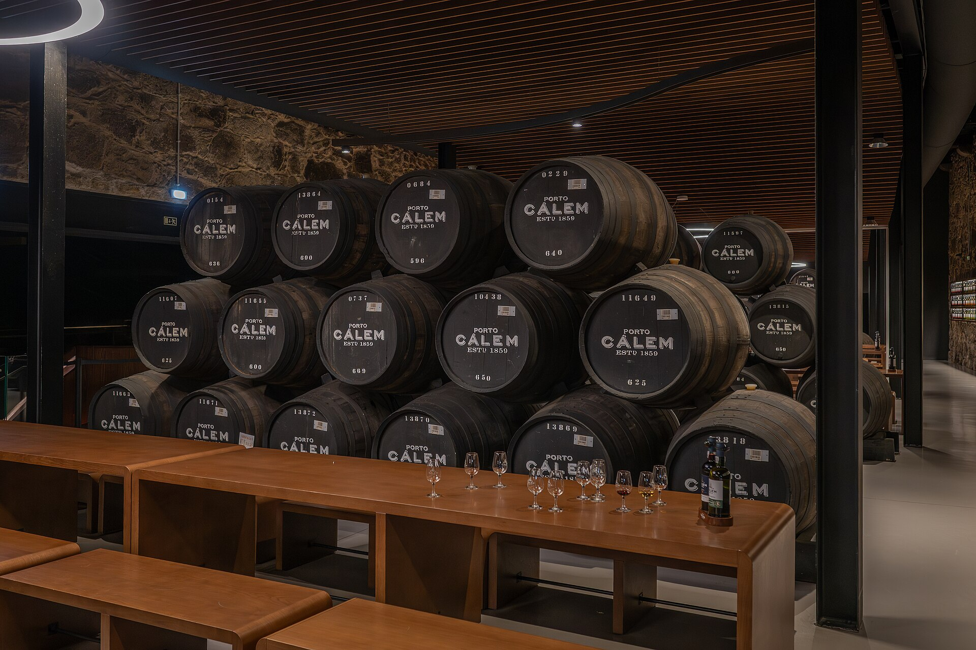
CAPA 3 · EL ESTATUS
Experiencias Only By Invitation
Seis experiencias gastronómicas en el año, con cupo limitado y acceso por invitación. Catas privadas con maridaje de autor, cenas a cuatro manos, mesas con cocineros que no abren al público.
LA ESCASEZ ES EL PUNTO
18.400 Black · 150 cupos
El cupo corto no es un problema de logística. Es el beneficio.
RENDIMIENTO TRIPLE
Se paga una vez, se cuenta tres
Evento, reel de cubrimiento y artículo permanente. El contenido alcanza a quien no estuvo.
LO QUE SE CUENTA DESPUÉS
Conversación, no impresiones
Lo que se reparte
a todos deja de
distinguir a alguien
Un grupo corto y bien escogido hace hablar más que decenas de miles de impresiones.
6 EXPERIENCIAS · CUPO CORTO POR INVITACIÓN
05

Slide 6
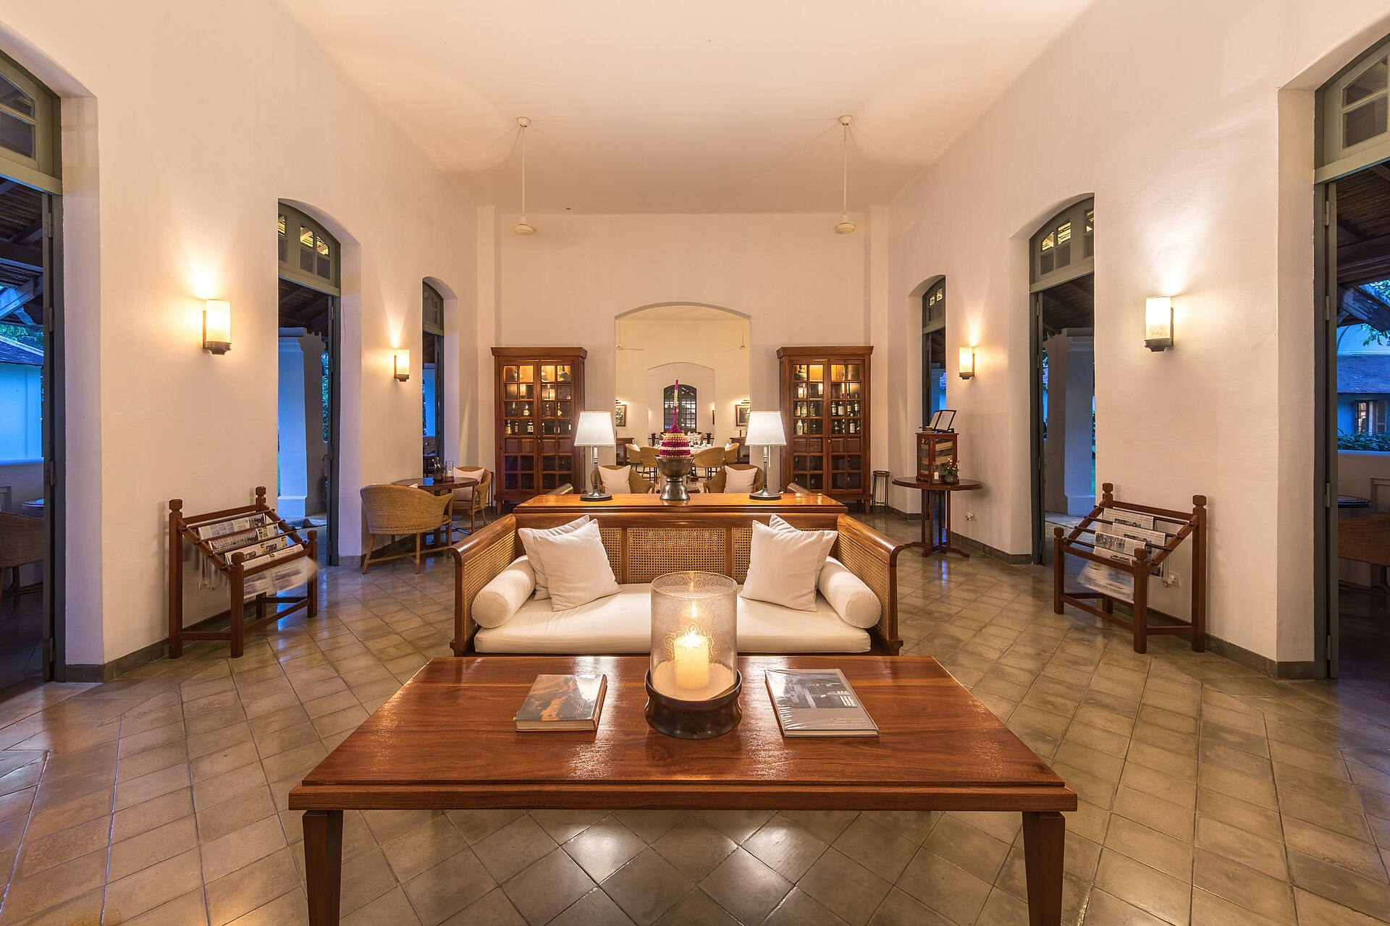
LA IDEA QUE SOSTIENE EL PLAN
Un sello en la vitrina
Una placa física en la entrada de cada aliado verificado. Es la pieza de menor costo unitario del plan y la de mayor rendimiento, porque resuelve cuatro problemas distintos con una sola producción.
RESUELVE 1
RESUELVE 2
Dice dónde sí funciona
Convierte la lista en estatus
El tarjetahabiente ve el sello antes de entrar y sabe que ahí la reciben. Respuesta física al problema de aceptación.
Estar en la selección prestigia al restaurante. No es publicidad que tolera, es reconocimiento que exhibe.
RESUELVE 3
RESUELVE 4
Paga la red de aliados
40 vitrinas sin costo de pauta
Lo que compra el aliado no es un banner: es pertenecer a una lista firmada por la Revista Diners.
En las mejores zonas de Bogotá, visible todo el día, todo el año, frente al público exacto.
El medio de menor costo
del plan está en la
puerta del aliado
PRODUCCIÓN UNA VEZ · EXHIBICIÓN PERMANENTE
06

Slide 7
EFICIENCIA DEL MODELO
Multiplicadores de la inversión
Seis mecanismos que hacen que una misma inversión produzca resultado en más de un frente. Están incorporados en los tres paquetes, no son adicionales.
01
02
03
RENDIMIENTO POR PIEZA
TRASLADO DE COSTO
ACTIVO EXISTENTE
Una experiencia, cinco salidas
El aliado produce la experiencia
El Índice Diners
Un costo de producción, cinco superficies de contacto: evento, reel, artículo, La Mesa Diners y newsletter.
Aporta cocina, espacio y equipo a cambio del cubrimiento. La línea de mayor costo baja a coordinación.
Sesenta años de archivo y los datos del programa como publicación anual con potencial de prensa.
04
05
06
RED COMO CANAL
AJUSTE SIN DESCUENTO
CONTENIDO DEL SOCIO
40 cuentas publicando
AXXIS como variable
La lista la nominan ellos
Cada aliado promueve el beneficio porque le genera tráfico de alto ticket. Distribución sin inversión.
Ficha idéntica con tarifa menor. Amplía cobertura redistribuyendo peso, sin afectar el valor del plan.
Contenido sin costo, datos de preferencia hoy inexistentes y pertenencia sobre la selección.
LAS SEIS OPERAN EN LOS TRES PAQUETES
07

Slide 8
LAS OPCIONES
Tres paquetes
La misma estrategia, en tres tamaños. Todos incluyen la suscripción a la Revista Diners con 60% de beneficio exclusivo y código de activación.
PAQUETE A
RECOMENDADO
PAQUETE C
Esencial
PAQUETE B
Insignia
Instalar la marca y probar el programa sin comprometer el año entero.
Completo
El año completo más un activo editorial que sobrevive a la campaña.
El año completo con las tres capas operando y dato propio a escala.
• Pauta dinámica los 12 meses
• Una pieza de alto impacto: portada falsa
• Mesa Diners Club en 20 aliados, Bogotá
• 2 experiencias OBI
• Solo Revista Diners
• Todo lo del Paquete B
• Línea de video con personaje
• Evento insignia anual con los aliados
• 8 OBI y apertura a una segunda ciudad
• Compendio coleccionable de fin de año
• Contenido cruzado con Diners Club Ecuador
• 59 piezas en medios propios: Diners y AXXIS
• 20 campañas digitales en 5 canales
• Portada falsa, carnet, gatefold, cintillo
• Mesa Diners Club en 40 aliados, Bogotá
• La Mesa Diners en los tres soportes
• 6 experiencias OBI
• Tablero de cohortes e informe de año
VALORES POR SEPARADO EN LA COTIZACIÓN
08

Slide 9
COMPARATIVO
Qué incluye cada paquete
Componente | A · Esencial | B · Completo | C · Insignia
Medios propios | Pauta dinámica + 1 alto impacto | 59 piezas | 59 piezas + evento insignia
Marcas | Solo Diners | Diners + AXXIS | Diners + AXXIS
Pauta digital | — | 20 campañas, 5 canales | 20 campañas, 5 canales
Mesa Diners Club | 20 aliados, Bogotá | 40 aliados, Bogotá | 40 aliados + 2a ciudad
La Mesa Diners | Sección mensual | Sección, web y video | Sección, web, video y compendio
Experiencias OBI | 2 | 6 | 8
Suscripción con 60% | Sí | Sí | Sí
Dato propio por cohorte | Sí | Sí, a escala | Sí, a escala
Recomendamos el Paquete B: es el único que alcanza a los tres perfiles de tarjetahabiente y genera volumen de registro suficiente para leer resultados por cohorte.
TARIFAS 2026 SUJETAS A IVA
09

Slide 10
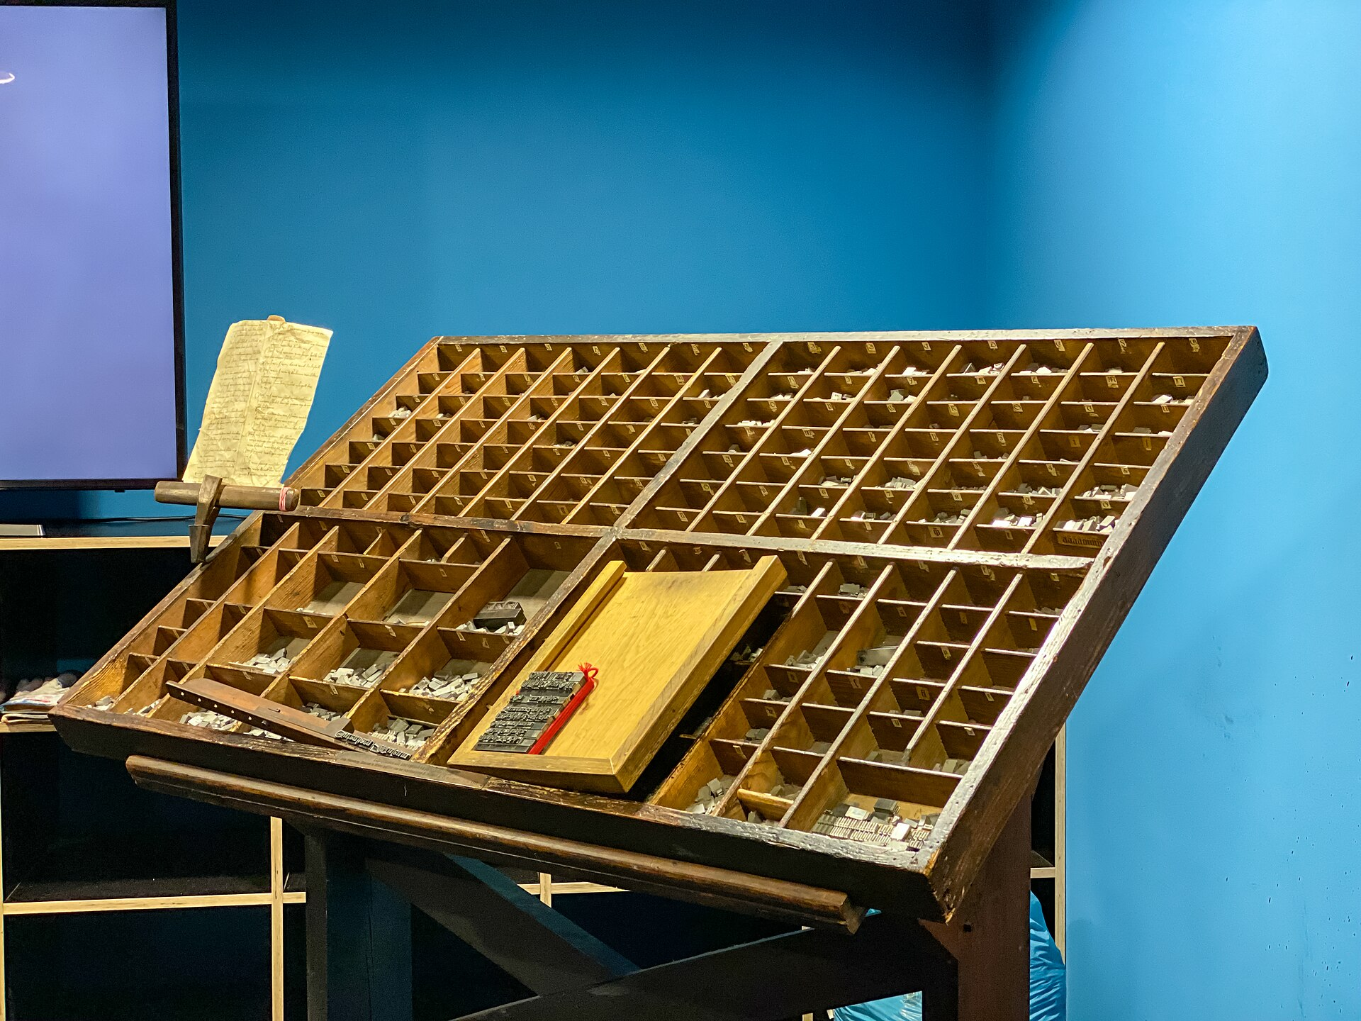
CASO DE REFERENCIA
La prueba de Ecuador
Esto no es un experimento. Es lo que la propia franquicia ya hizo funcionar en la región.
EL CASO
Orígenes by Diners Club
Programa de Diners Club del Ecuador nacido en 2012. Trabaja con comunidades pequeñas, cocineras, familias y mercados para recuperar la oferta gastronómica local.
• Más de 1.053 recetas compiladas en libros de cocina
• Dos series de televisión nacional
• Los libros los produce Dinediciones, el brazo editorial del banco
LO QUE DEMUESTRA
El brazo editorial es el motor
Ecuador no construyó fidelidad con pauta. La construyó con su casa editorial, y llegó a cerca de un millón de tarjetahabientes. Ediciones Gamma ocupa en Colombia la misma posición que Dinediciones en Ecuador, con una revista homónima de 60 años y una unidad de Libros ya operando.
Una casa editorial
construyó el caso de
éxito de la franquicia
CAROLINA RAMIREZ · EDICIONES GAMMA
10
DINEDICIONES · DINERS CLUB DEL ECUADOR

